Slide 1
Метод автоматизированного расчёта ударного тока в ПВК «АРУ РЗА»
для проверки электроэнергетического оборудования
АО «НТЦ ЕЭС»
Санкт-Петербург, 2017

Slide 2
Модуль расчёта ударных токов и теплового импульса
Модуль предназначен для проверки электроэнергетического оборудования на электродинамическую и термическую стойкость току КЗ путём автоматизированного расчёта токов КЗ, ударных коэффициентов, ударных токов, токов термического воздействия, тепловых импульсов при КЗ в расчётной точке.
arurza.ru

Slide 3
Предпосылки для разработки
при изменении электрических параметров сети необходима проверка возможности функционирования существующего и вновь устанавливаемого оборудования на электродинамическую и термическую стойкость току КЗ;
использование приближенных методик приводит к погрешности в значениях получаемых расчётных величин, и их отличию от величин, возникающих при реальных происшествиях;
точный расчёт значения ударного тока КЗ является важной задачей при выборе электрооборудования с экономической точки зрения, а также с точки зрения электробезопасности.
arurza.ru

Slide 4
Автоматизированный расчёт ударного тока
Принцип наложения
– начальное действующее значение периодической составляющей тока КЗ.
– ударный ток i-го генератора, протекающий через ветвь n-m.
– постоянная времени затухания апериодической составляющей тока КЗ.
– ударный ток, протекающий по ветви n-m;
– ударный коэффициент
arurza.ru

Slide 5
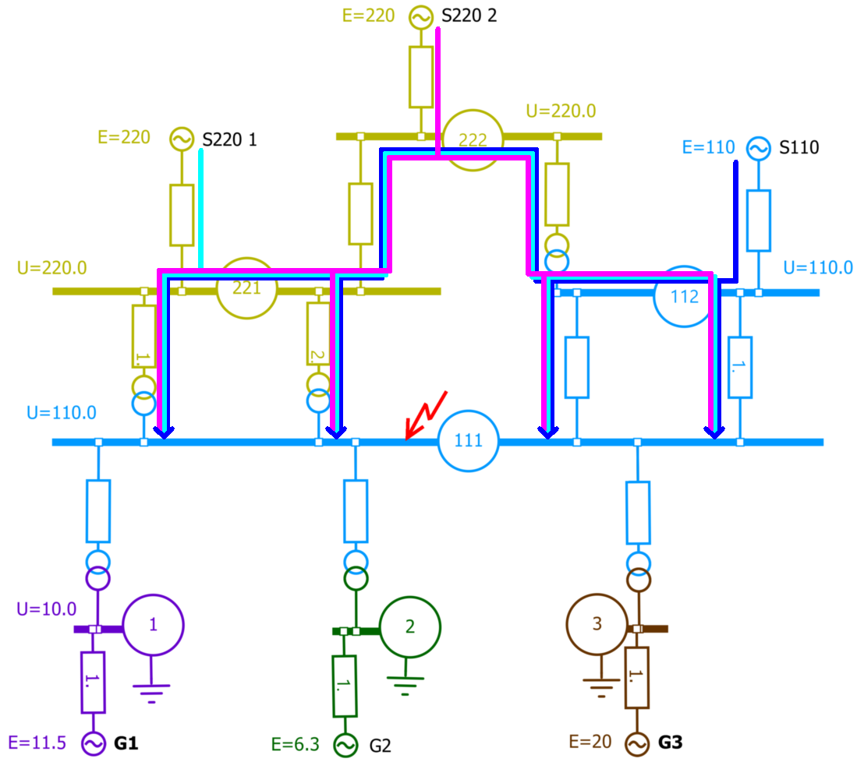
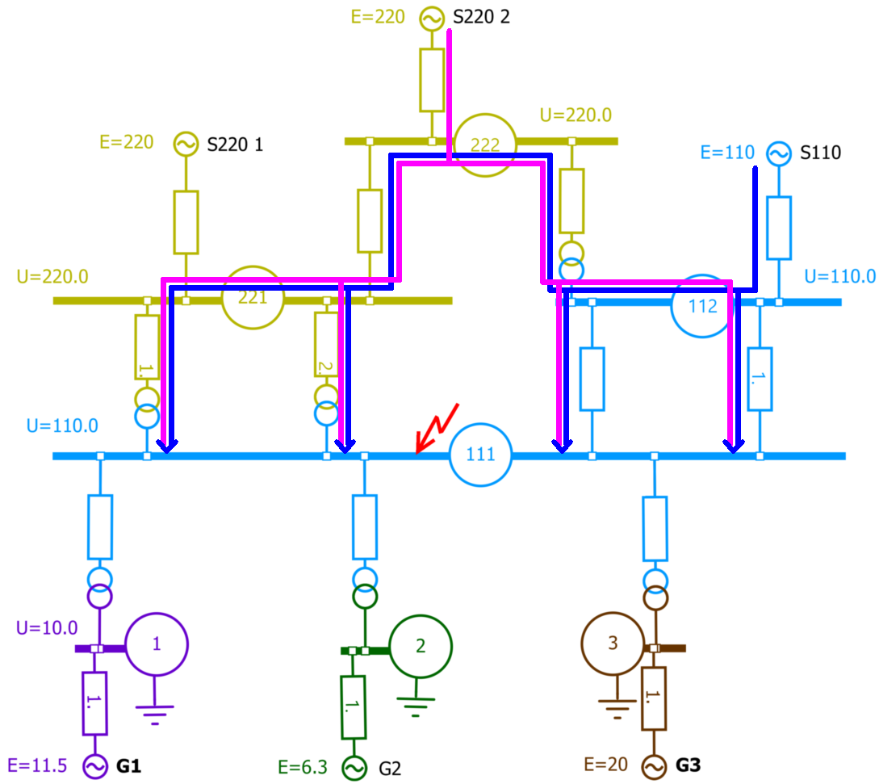
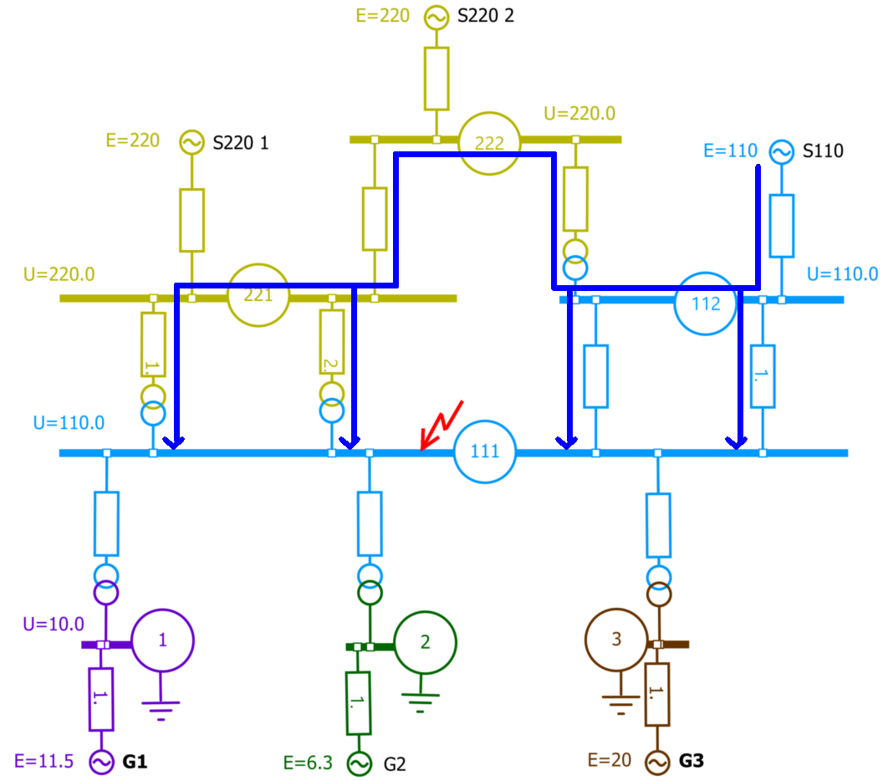
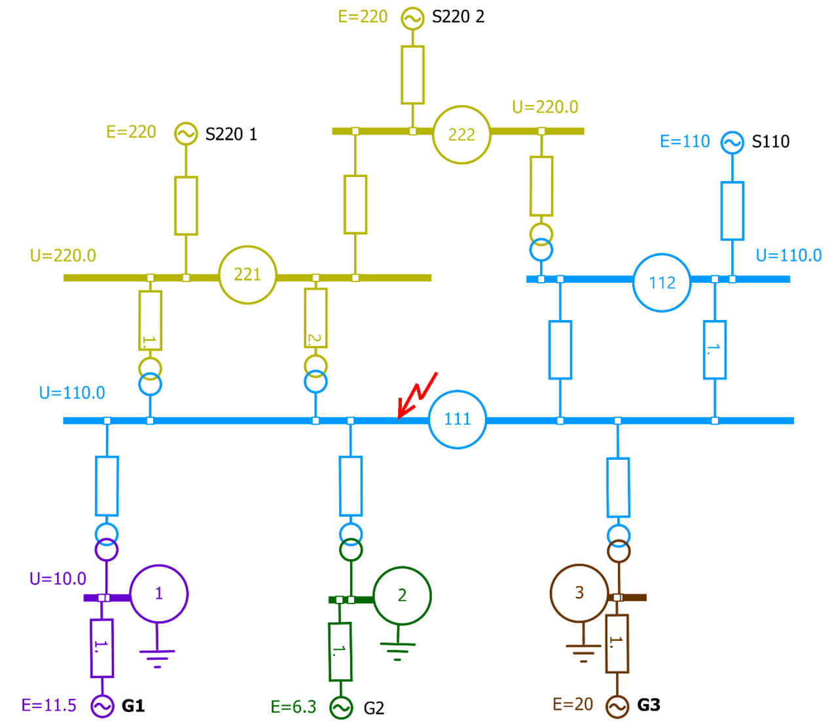
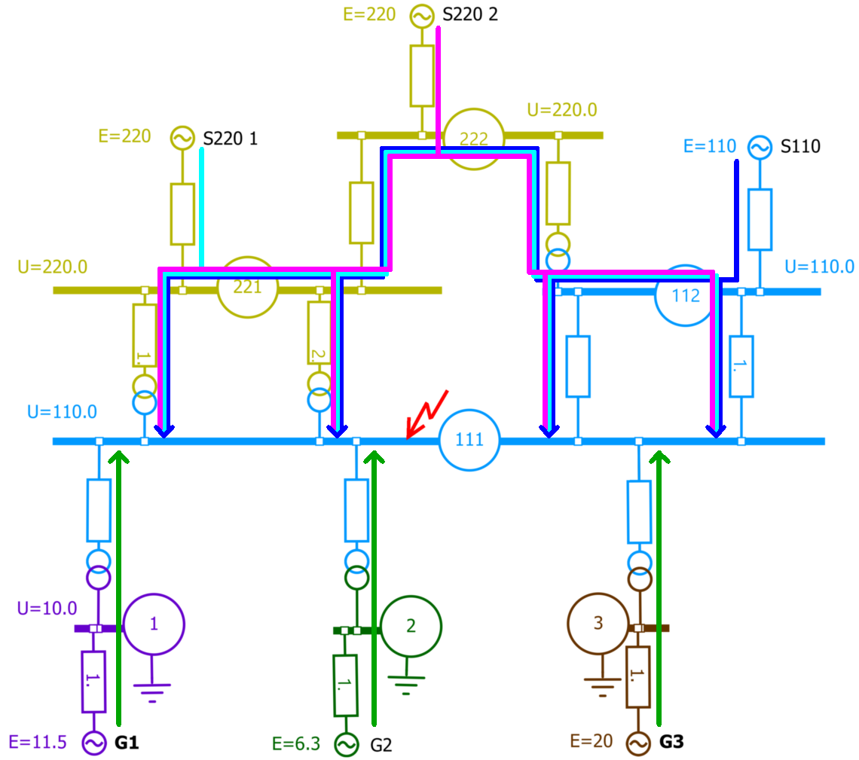
Описание метода расчёта
Расчёт ударных токов индивидуально для каждого генератора, представленного в сети с учётом его конкретных параметров.
Возможность индивидуального расчёта ударного тока для любой ветви, представленной на схеме при заданном повреждении (проверка оборудования на смежных объектах сети).
Учёт растекания ударного тока при наличии параллельных связей от генератора к месту повреждения.
Вывод промежуточных расчётных величин:
- ударный коэффициент
- постоянных времени затухания
arurza.ru

Slide 6
Возможности модуля
модуль позволяет определить подпитку тока КЗ, ударного тока КЗ, термическое действие тока КЗ от любого генератора в модели сети, просмотреть искомые величины по интересующим присоединениям;
для ветвей вывод величин при КЗ в указанном узле и при КЗ за выключателем;
учёт растекания ударного тока при наличии параллельных связей от генератора к месту повреждения;
учёт изменения сопротивления генераторов при расчёте теплового импульса с постоянной времени затухания генератора.
arurza.ru

Slide 7
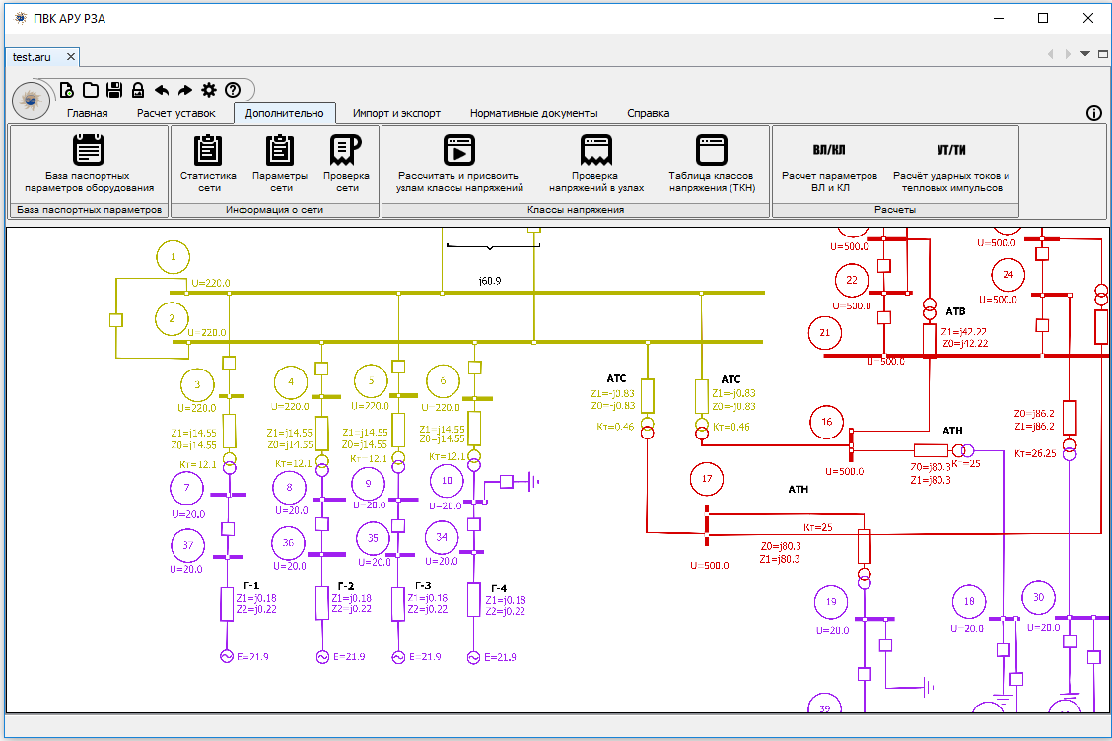
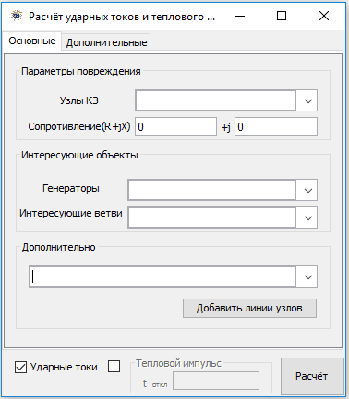
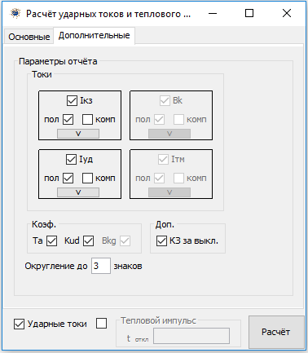
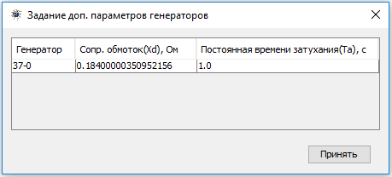
Интерфейс модуля
arurza.ru

Slide 8
Последовательность расчёта ударного тока
Расчёт периодической составляющей тока короткого замыкания для i-го генератора.
Расчёт полного сопротивления контура короткого замыкания для i-го генератора.
Определение ударного коэффициентов для i-го генератор.
Расчёт ударного тока i-го генератора и его растекания по схеме электрической сети.
Расчёт суммарного ударного тока, протекающего по ветви nm.
arurza.ru

Slide 9
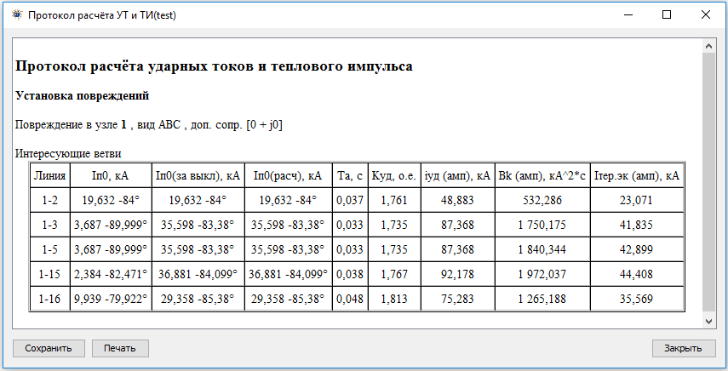
Вывод результатов расчёта
Расчётная величина тока КЗ
Величина тока КЗ
Постоянная времени затухания апериодической составляющей тока КЗ
Ударный коэффициент
Ударный ток КЗ
Величина тока при КЗ выключателем
Интеграл Джоуля
Термически эквивалентый ток
arurza.ru

Slide 10
Заключение
Достигнутые результаты:
повышение точности расчёта ударных токов;
возможность проверки оборудования на смежных объектах сети при заданном повреждении;
снижение трудозатрат на проведение расчётов.
Перспективы развития:
интеграция с базой паспортных параметров электротехнического оборудования;
взаимодействие с ПО по расчету электрических режимов;
вывод результатов расчётов в виде технической документации, включающей рекомендуемые проектные решения.
arurza.ru
10

Slide 11
Благодарим
за внимание!
630007, г. Новосибирск, ул. Коммунистическая, 2
БЦ «Евразия», офис 702
Тел.: +7 (383) 328-12-54
Факс: +7 (383) 328-12-51
ntcees@nsk.so-ups.ru
www.arurza.ru
arurza.ru

